Slide 1
Компьютерная графика
Курс лекций
Тема №6. Алгоритмы растровой графики.

Slide 2
Представление алгоритмов
назначение, условия применения
алгоритм
  инициализация
  итерации алгоритма
  условия завершения
анализ алгоритма
  достоинства
  недостатки
модификации алгоритма / оптимизация

Slide 3
Растровые графические системы
принцип записи изображения: построчное сканирование луча
примитив: точка (пиксель, pixel = picture element)
необходима процедура растеризации геометрических примитивов (растровая развертка примитивов):
  растровая развертка в реальном времени;
  групповое кодирование (интенсивность + длина участка);
  клеточное кодирование (шаблоны, например, кодирование литер в алфавитно-цифровом терминале);
  использование буфера кадра (обеспечивает промежуточное хранение изображения - растеризованных графических примитивов).

Slide 4
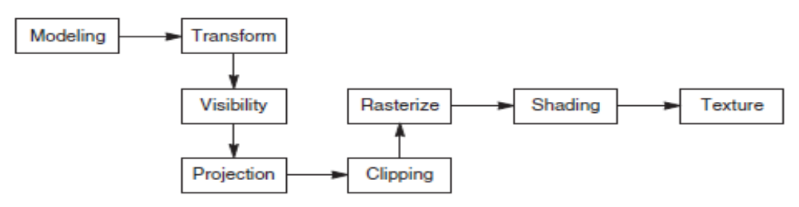
Графический конвейер
моделирование (modeling) – математическое описание объектов, всей сцены, источников света, с учётом расположения
отображение (rendering):
  преобразования (transformation) – задание местоположения;
  определение видимости (visibility) – область видимости (field of view) + нелицевые поверхности → отсечение (clipping);
  проекция на картинную плоскость (projection);
  растеризация (rasterization);
  закраска (shading);
  текстурирование (texturing).

Slide 5
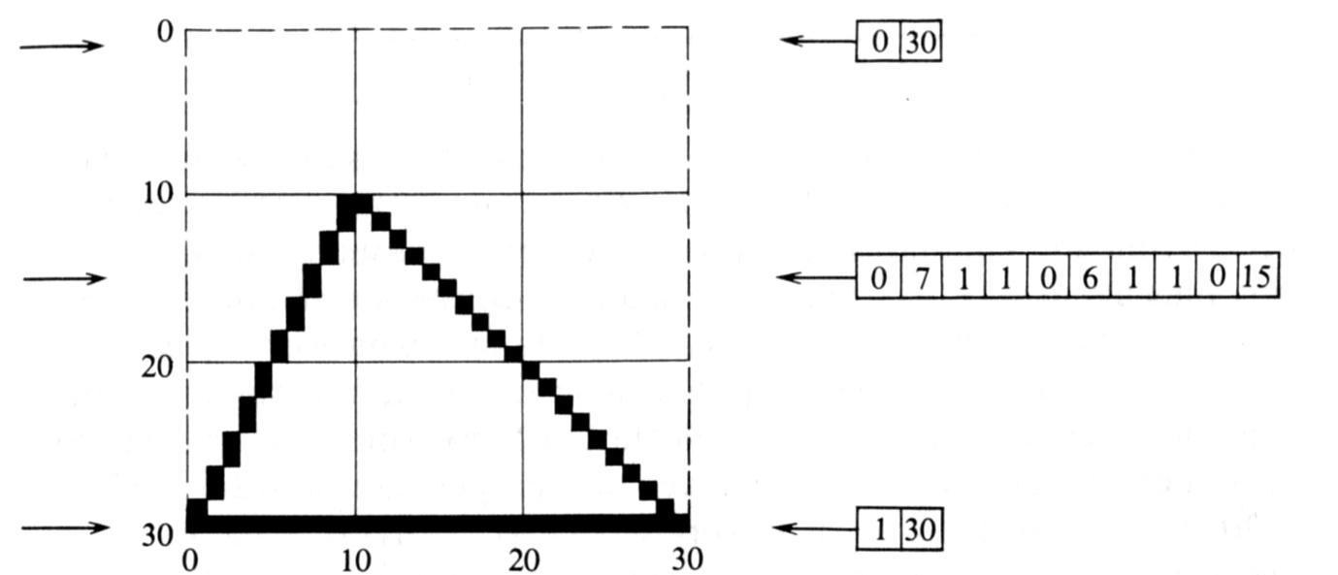
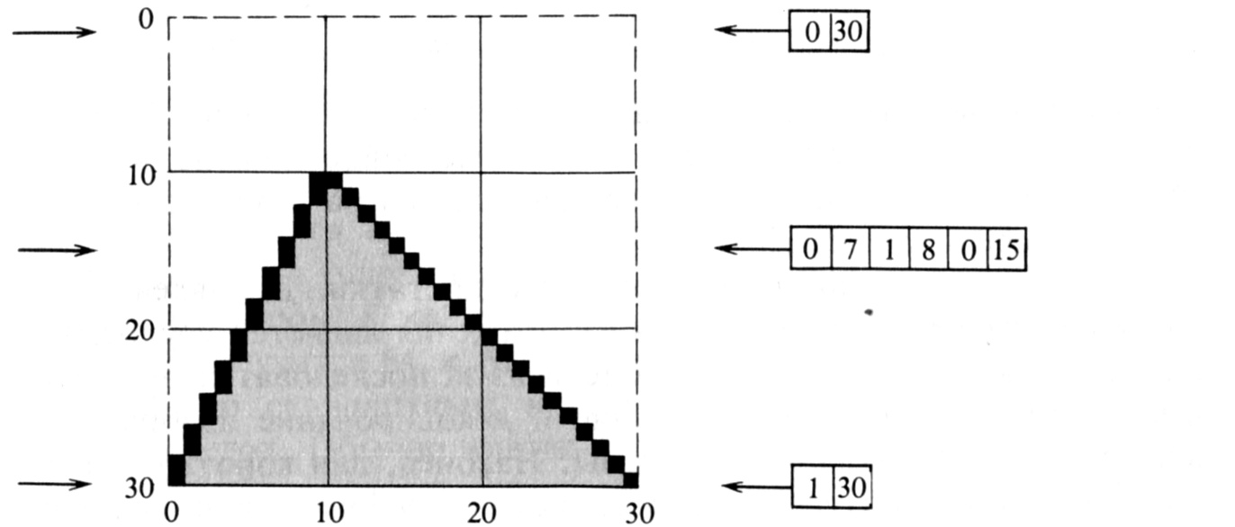
Групповое кодирование
(Run-length encoding, RLE)
интенсивность + длина участка

Slide 6
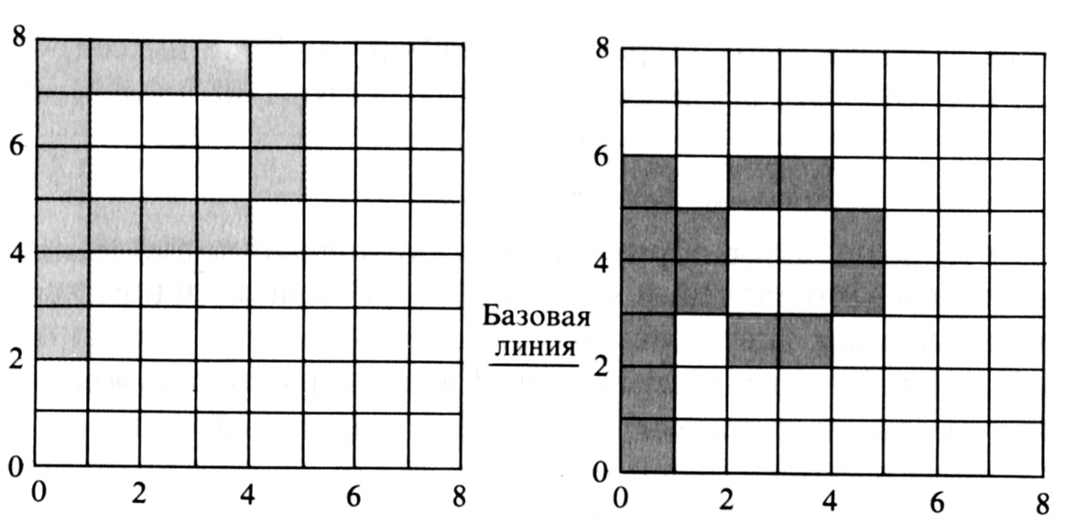
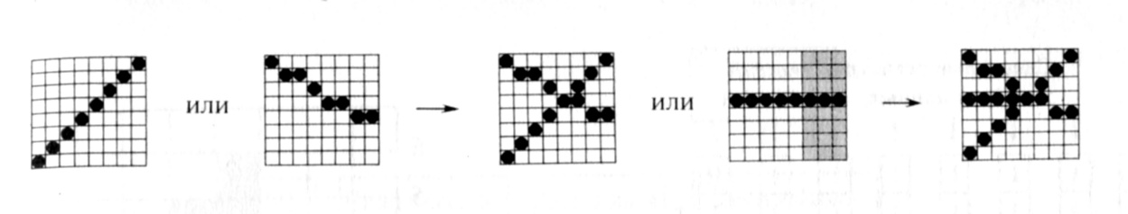
Клеточное кодирование

Slide 7
Растровая развертка примитивов
растеризовать примитив
вычислить цвет каждого пикселя
скомбинировать с цветом фона
P1
линия развертки, строка сканирования (scanline)
P3
P2
P4

Slide 8
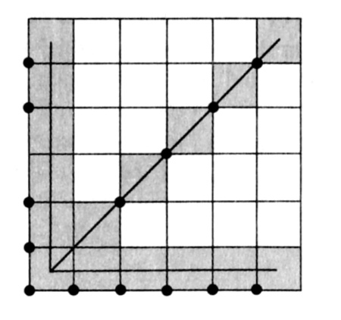
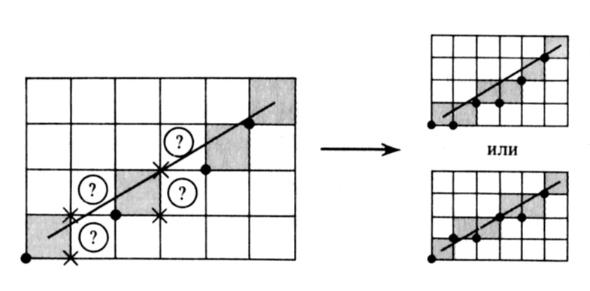
Требования к алгоритмам растровой развертки кривых
совпадение начальной и конечной точки с заданными;
соблюдение формы кривой;
постоянная яркость вдоль кривой (для отрезка: независимо от длины и наклона);
высокая производительность.

Slide 9
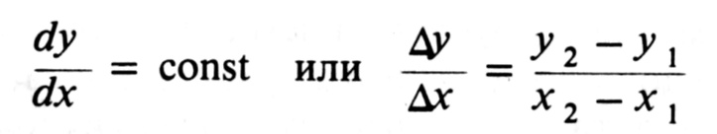
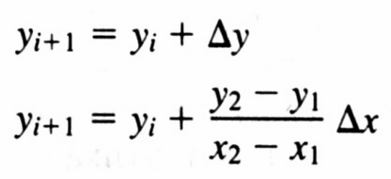
Цифровой дифференциальный анализатор
(DDA, Digital Differential Analyzer)
недостатки алгоритма:
  накопление ошибки округления;
  использование вещественной арифметики.

Slide 10
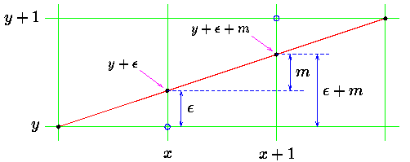
Вещественный алгоритм Брезенхема (Bresenham, 1962)
рассматривается случай построения отрезка в первом октанте (следовательно, задача сводится к выбору следующей точки отрезка из пары (x_{k}+1, y_{k}) и (x_{k}+1, y_{k}+1));
вводится понятие ошибки – расстояния от фактической точки отрезка до точки растра (x_{k}+1, y_{k}) при x = x_{k}+1;
инициализация:
Δe = m = Δy / Δx
e = -1/2 (чтобы анализировать только знак)
x = x₀, y = y₀
на каждой итерации алгоритма:
e += Δe,
x += 1,
y += 1, e -=1, если e ≥ 0
недостаток: использование вещественной арифметики
d
s
s
d
s
Y
B (a, b)
1
P₂
d
P
0.5
e
O
1
X
s
P₁

Slide 11
Целочисленный алгоритм Брезенхема
e’ = 2eΔx (так как важен только знак ошибки);
инициализация:
Δe = 2Δy
e ₀ = - Δx
x = x₀, y = y₀
на каждой итерации алгоритма:
e += Δe
x += 1,
y += 1, e -= 2Δx, если e ≥ 0

Slide 12
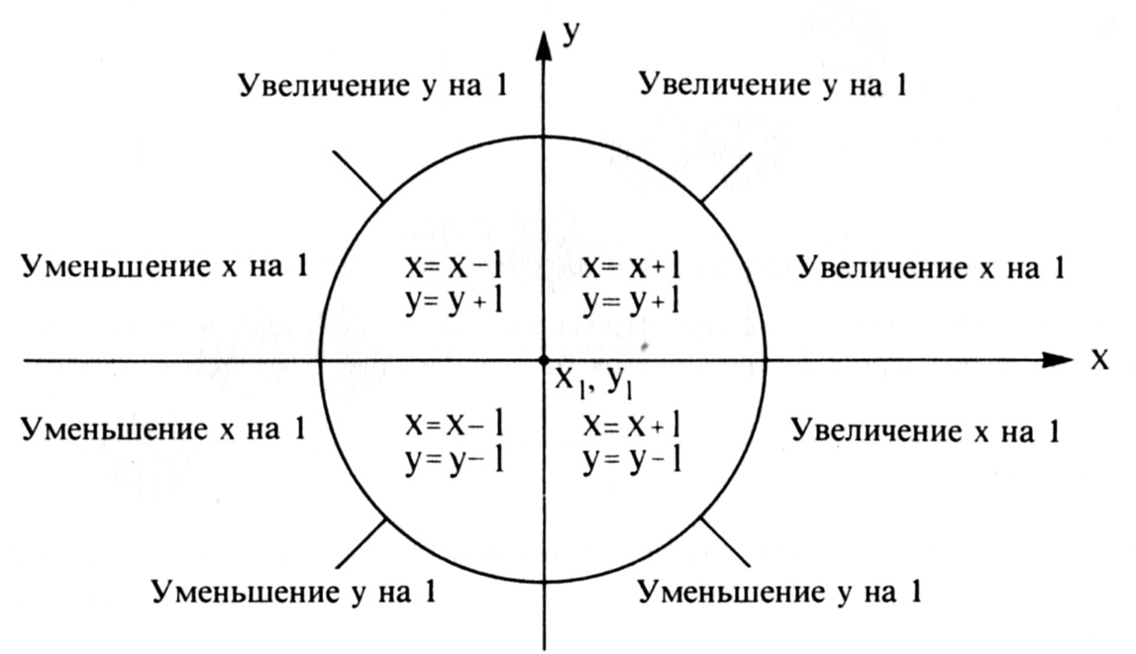
Обобщение алгоритма Брезенхема для произвольных октантов
Y
B
B'
X
A
возможные изменения с учетом октанта:
  изменение знака приращения x или y;
  x и y могут поменяться местами.

Slide 13
Растровая развертка сплошных областей
растровая развертка с построчным сканированием:
  алгоритм с упорядоченным списком ребер;
  алгоритм со списком активных ребер;
  алгоритм заполнения по ребрам (с перегородкой);
  со списком ребер и флагом;
с затравкой:
  простой алгоритм;
  построчный алгоритм.

Slide 14
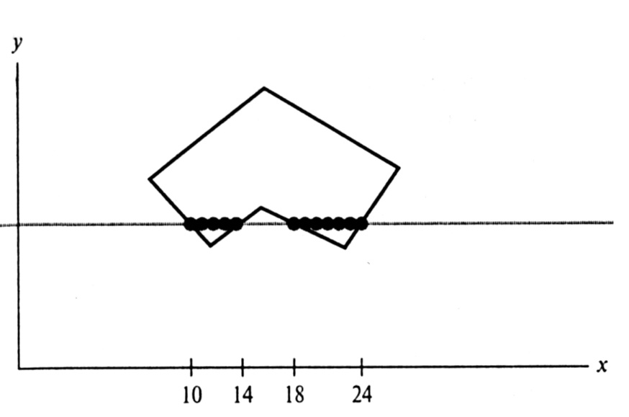
Построчное сканирование
ребра многоугольника задаются координатами (x1, y1) и (x2, y2) его концов;
соглашение: координата x отсчитывается слева направо, а y – сверху вниз;
алгоритмы построчного сканирования основаны на том факте, что любое горизонтальное сечение контура многоугольника состоит из четного числа точек, следовательно, для каждой строки сканирования необходимо:
  определить ее пересечения с ребрами многоугольника;
  упорядочить их вдоль строки сканирования;
  заполнить интервалы между нечетными и четными точками пересечения (использование свойств пространственной когерентности).
достоинства алгоритма: операции вывода на экран для каждого пикселя выполняются не более одного раза;
недостатки алгоритма: использование динамических структур данных (списков), что сильно усложняет код и требует дополнительной памяти.

Slide 15
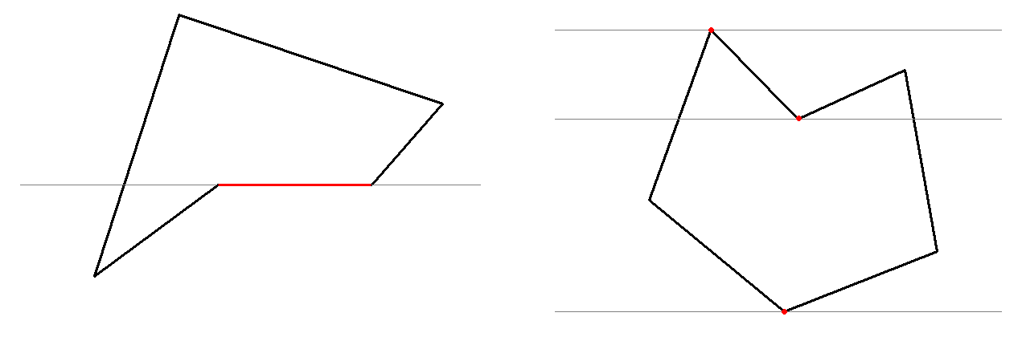
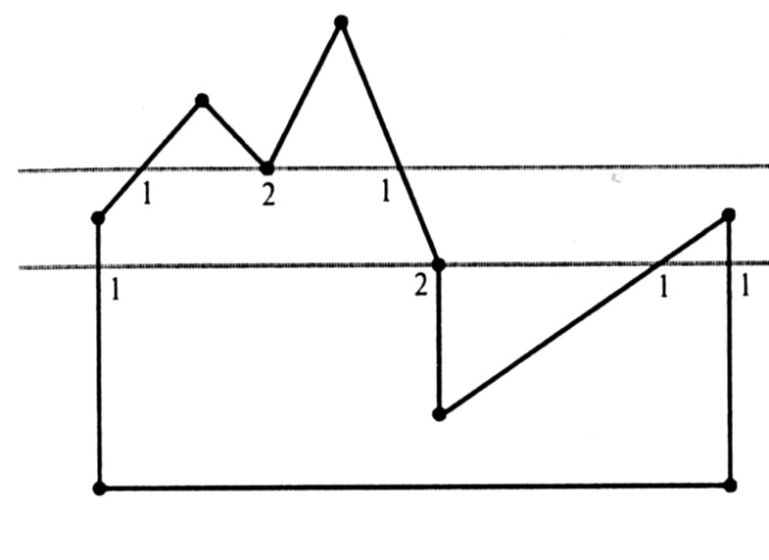
Построчное сканирование: особые случаи определения точек пересечения строки сканирования с ребрами многоугольника
горизонтальные ребра многоугольника - не учитываются;
строка сканирования проходит через вершину многоугольника (можно использовать один из двух подходов):
  смещение всех строк сканирования на ½ пикселя (таким образом, вершины заведомо не будут лежать на строке сканирования);
  вершина не учитывается (учитывается дважды), если оба смежных ребра лежат по одну сторону от строки сканирования, и учитывается один раз, если смежные ребра лежат по разные стороны от строки сканирования.

Slide 16
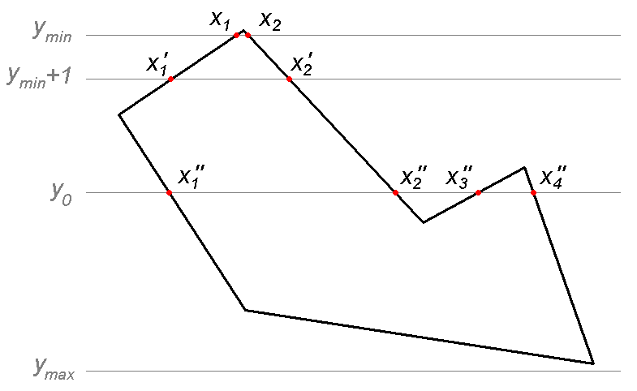
Построчное сканирование с упорядоченным списком ребер
растеризация всех негоризонтальных ребер многоугольника и помещение полученных точек в списки x-координат для каждой строки сканирования;
для каждой строки сканирования:
  список точек пересечения с ребрами упорядочивается по возрастанию x;
  заполняются все промежутки вида [x_{2i-1}; x_{2i}) – соглашения по подсчету точек пересечения строк сканирования с ребрами многоугольника гарантируют, что в каждом списке содержится четное число элементов.
y_{min}: | x₁, x₂
y_{min}+1: | x₁’, x₂’
… | …
y₀: | x₁’’, x₂’’, x₃’’, x₄’’
… | …
y_{max}: | –

Slide 17
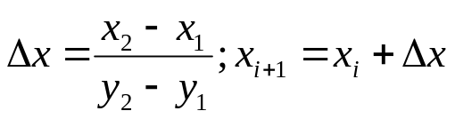
Построчное сканирование со списком активных ребер
создается y-список ребер: ребра многоугольника упорядочиваются по возрастанию по координате y начальной вершины (начальной считается вершина с наименьшей координатой у);
на каждой итерации рассматривается только текущая строка сканирования, для которой формируется список «активных» ребер (САР), в котором хранится информация только о ребрах многоугольника, пересекаемых текущей строкой;
при переходе к очередной строке сканирования:
  из САР удаляются ребра, чья нижняя вершина оказалась выше текущей строки сканирования;
  из y-списка добавляются ребра, начинающиеся на данной строке сканирования;
  вычисляются новые точки пересечения строки сканирования с ребрами (используя свойство пространственной когерентности, выводятся рекуррентные соотношения):
для каждой строки сканирования:
  список точек пересечения с ребрами упорядочивается по возрастанию x;
  заполняются все промежутки вида [x_{2i-1}; x_{2i}).

Slide 18
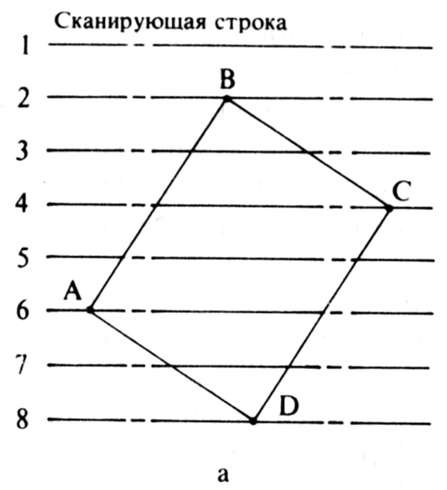
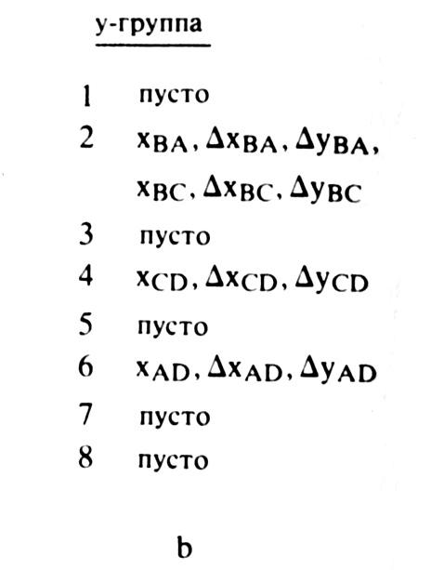
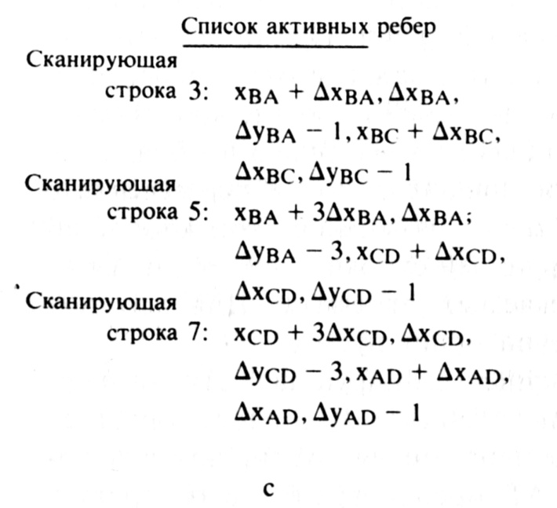
Построчное сканирование со списком активных ребер: пример

Slide 19
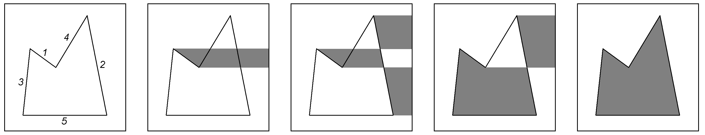
Алгоритм заполнения многоугольника по ребрам
для каждой строки сканирования инвертируются все пиксели справа от точки пересечения данной строки сканирования с ребром многоугольника;
порядок обработки ребер многоугольника не важен;
каждый пиксель может обрабатываться многократно.

Slide 20
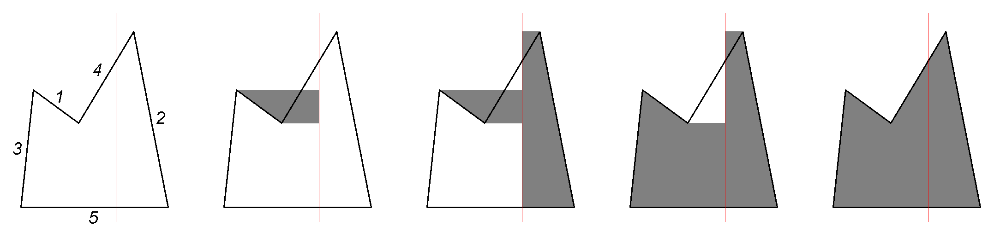
Алгоритм заполнения многоугольника по ребрам с перегородкой
инвертирование области не между ребром и правой границей экрана, а между ребром и вертикальной прямой («перегородкой»), построенной в любом удобном месте – например, пересекающей многоугольник;
сокращается количество повторных обработок одного пикселя.

Slide 21
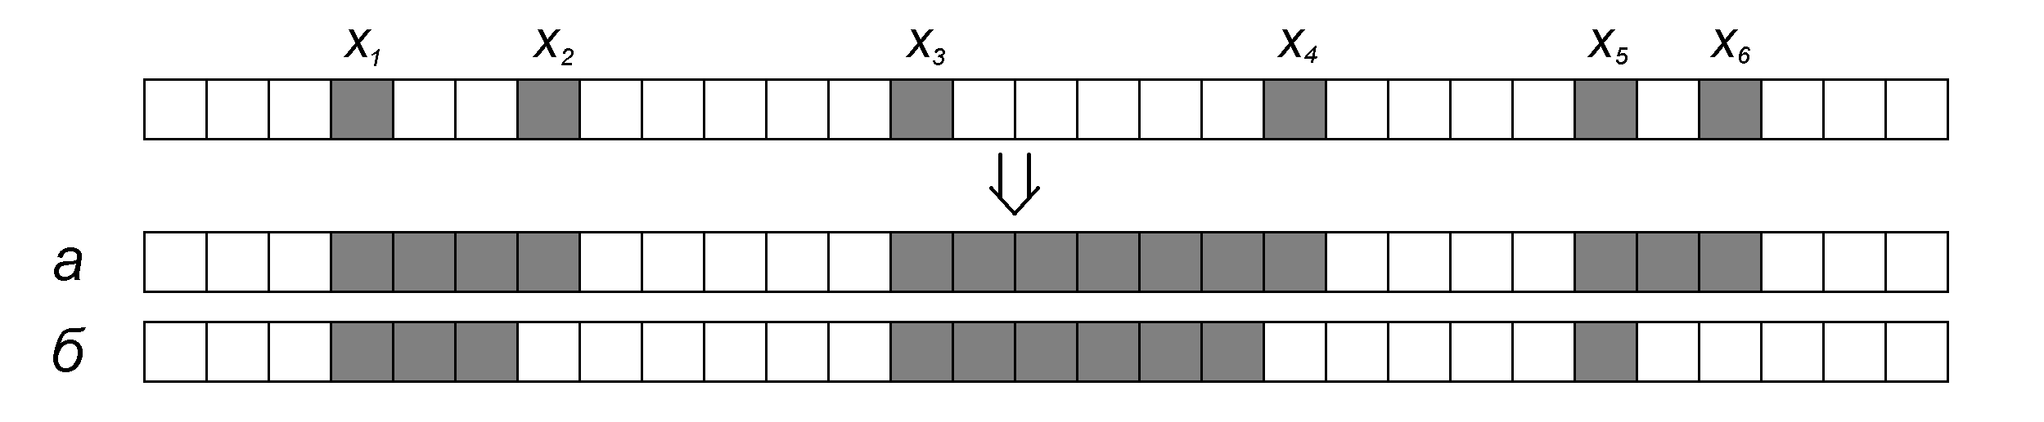
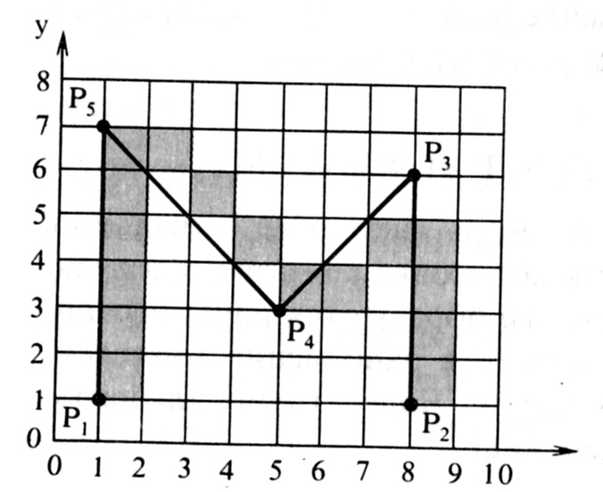
Алгоритм заполнения многоугольника со списком ребер и флагом
алгоритм является двухшаговым:
  на первом шаге выводится контур многоугольника, в результате чего на каждой сканирующей строке формируются пары ограничивающих пикселей;
  на втором шаге производится заполнение интервалов на каждой сканирующей строке (на основании значения флага «внутри-снаружи», который инвертируется каждый раз, когда встречается пиксель с цветом границы);
алгоритм не требует обработки списков;
алгоритм допускает простую аппаратную реализацию;
каждый пиксель обрабатывается один раз;
алгоритм чувствителен к посторонним изображениям.
a 0 0 1 1 | b 0 1 0 1 | a XOR b 0 1 1 0

Slide 22
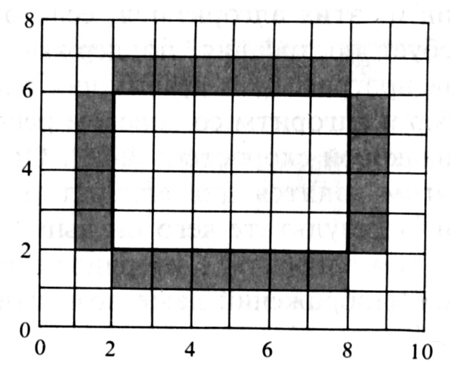
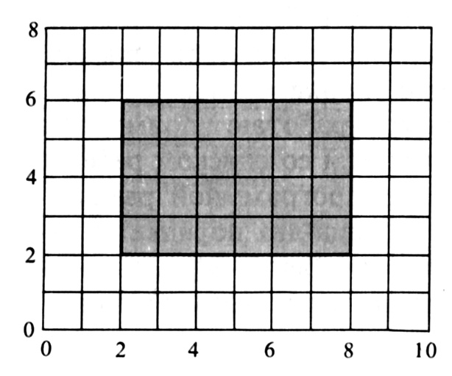
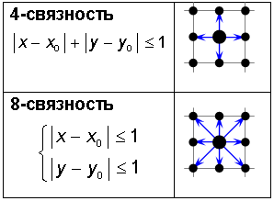
Алгоритмы заполнения с затравкой
предполагается, что известен хотя бы один пиксель из заполняемой (внутренней) области - затравочный пиксель;
задание областей:
  внутренне-определенные (все пикселы области имеют один цвет (интенсивность), а все внешние по отношению к области пиксели – другой цвет);
  гранично-определенные (все пикселы на границе области имеют определенное значение интенсивности, отличное от цвета внутренних пикселов);
связность областей
  4-связные: каждый пиксель области достижим с помощью комбинации перемещений по 4 направлениям;
  8-связные: каждый пиксель области достижим с помощью комбинации перемещений по 8 направлениям.

Slide 23
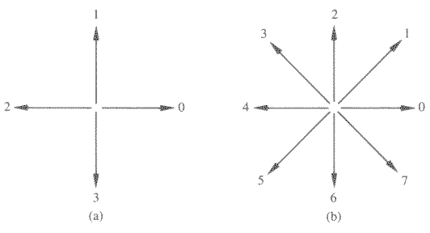
Цепное кодирование
(Freeman’s chain code)

Slide 24
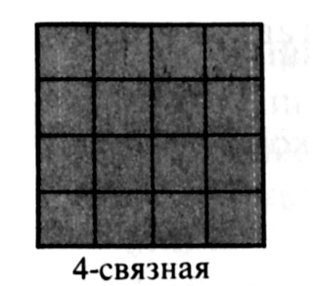
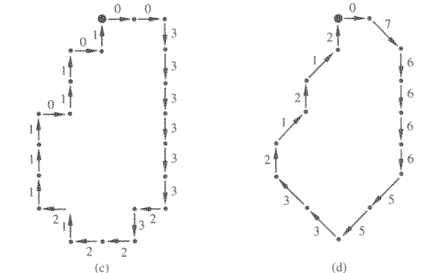
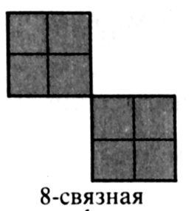
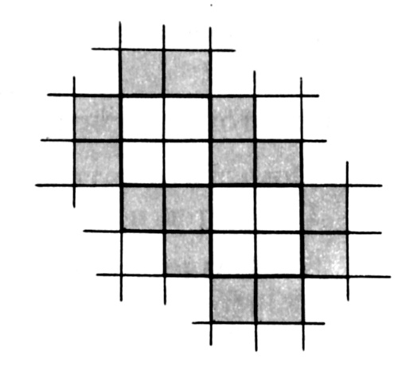
4-х и 8-ми связное кодирование

Slide 25
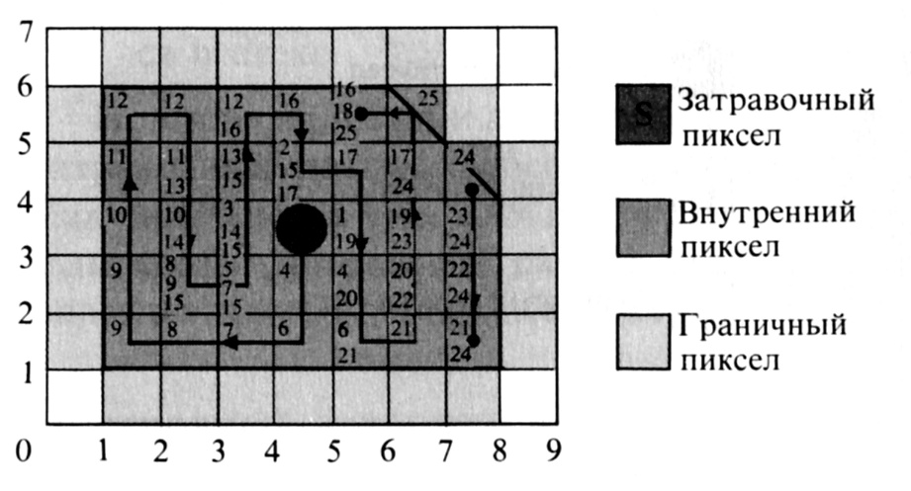
Простой алгоритм заполнения с затравкой
затравочный пиксель помещается в стек;
пока стек не пуст:
  извлечь пиксель из стека;
  присвоить пикселю значение интенсивности заполнения;
  для каждого из соседних пикселей (4- или 8- связных) проверить значение интенсивности для данного пикселя:
    цвет заполнения или цвет границы – проигнорировать пиксель;
    иначе поместить пиксель в стек.
недостатки:
  большой размер стека;
  в стеке содержится дублирующая и ненужная информация.

Slide 26
Построчный алгоритм заполнения с затравкой
идея: минимизация стека за счет хранения единственного затравочного пикселя для любого непрерывного интервала вдоль сканирующей строки;
алгоритм:
  затравочный пиксель помещается в стек;
  пока стек не пуст:
    интервал c затравочным пикселем заполняется влево и вправо вдоль сканирующей строки, пока не достигнут граничный пиксель (интервал [x_{left}; x_{right}]);
    в диапазоне [x_{left}; x_{right}] анализируются сканирующие строки непосредственно ниже и выше текущей: если обнаруживаются незаполненные интервалы в рассматриваемом диапазоне, то для каждого интервала в стек помещается крайний правый (крайний левый) пиксель.

Slide 27
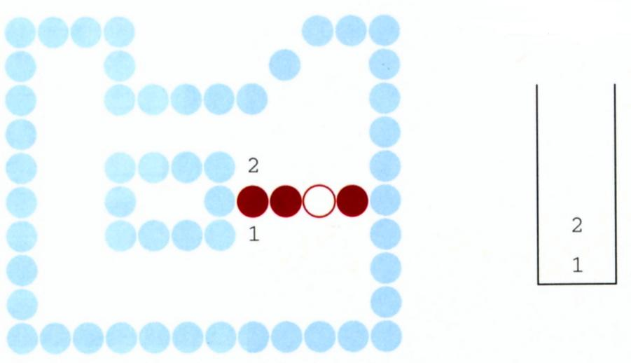
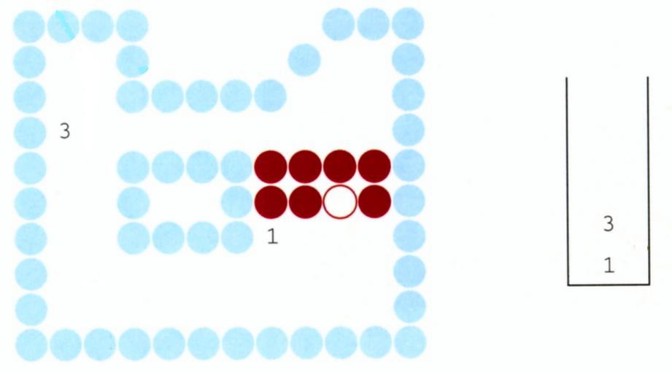
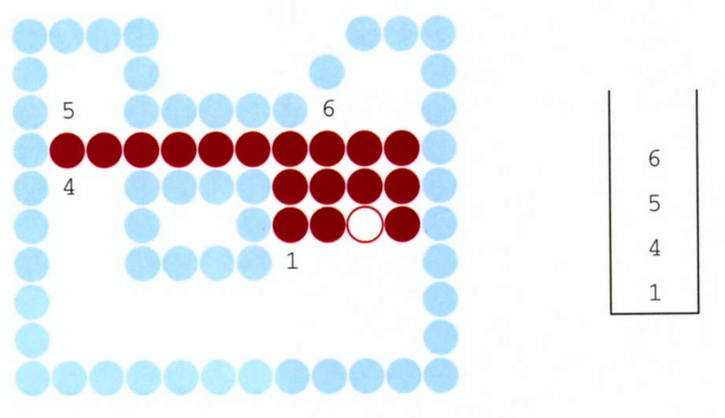
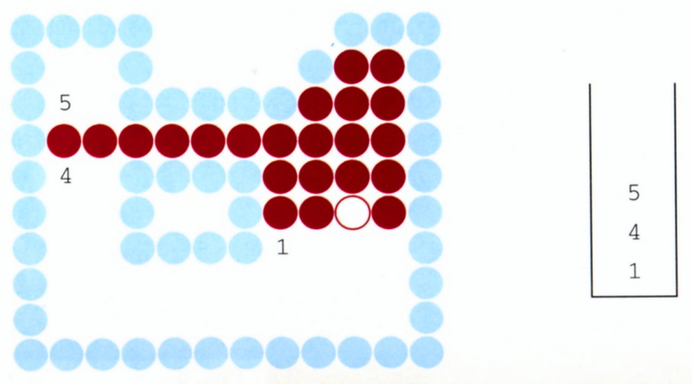
Построчный алгоритм заполнения с затравкой: пример

Slide 28
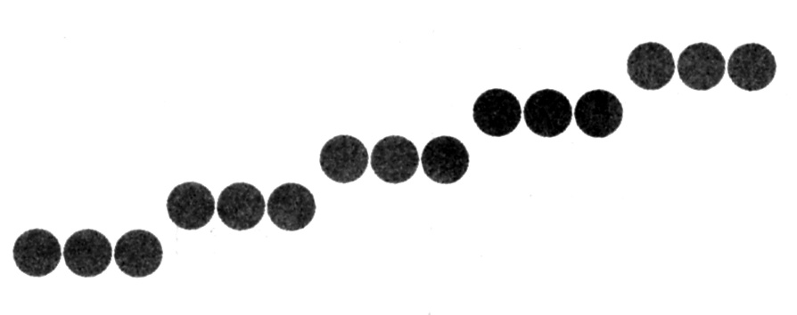
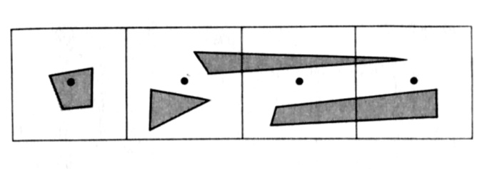
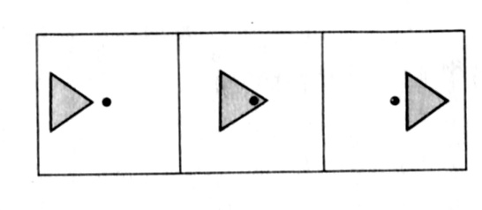
Ступенчатость
(aliasing, лестничный эффект)
типы искажений, связанных с ошибкой дискретизации при разложении в растр:
  ступенчатость ребер, границ, кривых;
  некорректная визуализация тонких деталей и фактур;
  визуализация мелких объектов (проблема «мерцания» при анимации);
причина: ошибка дискретизации при разложении в растр (недостаточная выборка для высокопериодичных изображений).

Slide 29

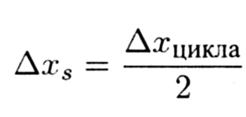

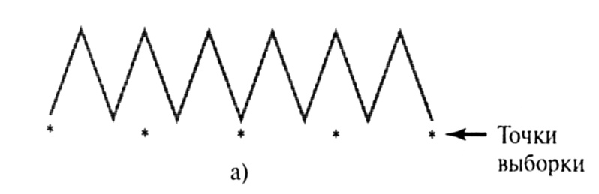
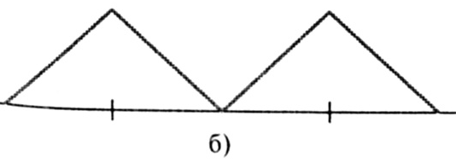
Возникновение ступенчатости
изображение – двумерный сигнал, а сигнал раскладывается на составляющие с разной частотой и амплитудой (преобразование Фурье, Fourier transform);
при дискретизации рассматривается только некоторый набор отсчётов (samples);
теорема Котельникова – Найквиста (Nyquist) – Шэннона (Shannon): во избежание потерь информации о периодических объектах необходимо выбирать частоту дискретизации по меньшей мере в два раза больше наибольшей частоты, встречающейся в объекте (частоты Найквиста);
альтернативная формулировка: интервал дискретизации (интервал дискретизации Найквиста) должен составлять не больше половины интервала цикла.

Slide 30
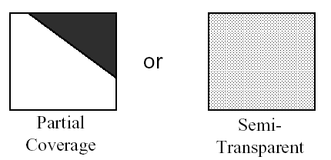
Методы устранения ступенчатости (antialiasing)
увеличение частоты дискретизации (увеличение разрешения растра): вычисление интенсивности подпикселей с последующим усреднением результатов – постфильтрация (сверхдискретизация, multisampling / supersampling);
определение интенсивности пиксела путем вычисления площади его перекрывания с изображаемым объектом - префильтрация / свёртка (convolution).

Slide 31
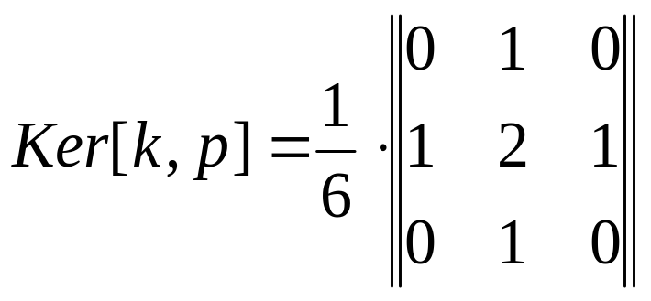
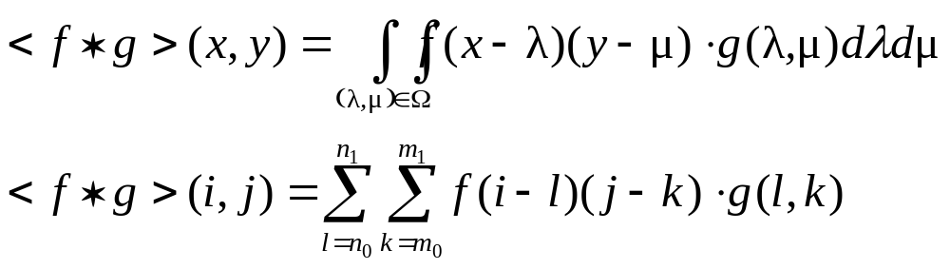
Фильтрация
фильтрация представляет собой свертку (convolution) сигнала (изображения) с ядром свертки (функцией фильтра) – усреднение сигнала в некоторой области;
примеры фильтров:
  размытие (простейшее усреднение, константное, гауссово);
  повышение четкости;
  нахождение границ;
  тиснение;
  медианный фильтр.

Slide 32
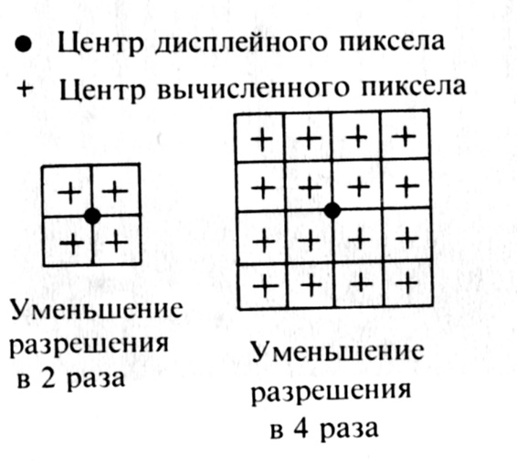
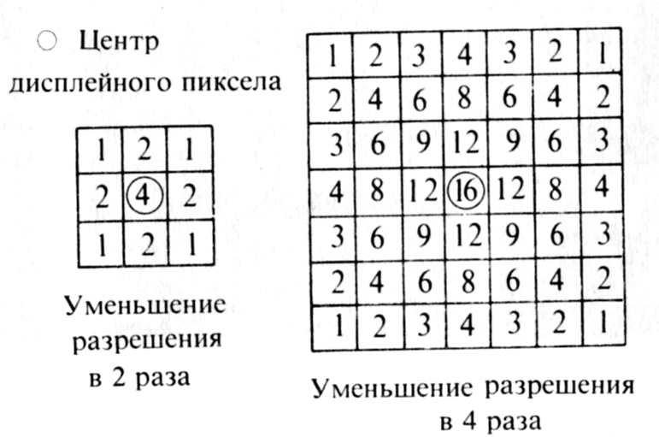
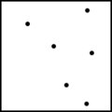
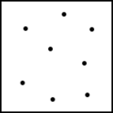
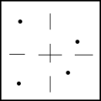
Постфильтрация
усреднение характеристик пикселя:
  равномерное;
  взвешенное;
существуют альтернативные способы выбора подпикселей

Slide 33




Сравнение фильтраций
(при текстурировании)
Ближайший сосед
Билинейная
Трилинейная
Анизотропная

Slide 34



Алгоритм Брезенхема с устранением ступенчатости
доля интенсивности зависит от площади пикселя, попадающего «внутрь» многоугольника
инициализация
m = I*(Δy / Δx)
e ₀ = m / 2 (e ₀ = I / 2)
Δe = m
w = I-m
x = x₀, y = y₀
на каждой итерации алгоритма:
x += 1,
y += 1, e -= w, если e ≥ w
e += Δe, если e < w

Slide 35

Аппроксимация полутонами (псевдотонирование)
метод, в котором используется минимальное число уровней интенсивности (обычно черный и белый) для улучшения визуального разрешения, т.е. получения нескольких полутонов серого или уровней интенсивности;
конфигурирование – объединение нескольких пикселей в конфигурации (улучшение визуального разрешения за счет пространственного);
применение: полутоновая печать.

Slide 36
OpenGL: операции над пикселями
определение режимов чтения/записи пикселей при передаче между буфером кадра и программным буфером:
    glPixelStore (GLenum pname, GLtype param)
определение режимов преобразования пикселей при передаче между буфером кадра и программным буфером:
    glPixelTransfer (GLenum pname, GLtype param)
задание текущей позиции в растре (подвергается преобразованиям):
    glRasterPos[2 3 4][s i f d] [v] () //GL_CURRENT_RASTER_POSITION_VALID
определение коэффициента масштабирования для пиксельных операций:
    glPixelZoom (GLfloat xfactor, GLfloat yfactor)
определение буфера кадра для операций над пикселями:
    glReadBuffer( GLenum mode ) – для чтения
    glDrawBuffer( GLenum mode ) – для записи
    // GL_NONE, GL_FRONT_LEFT, GL_FRONT_RIGHT, GL_BACK_LEFT, GL_BACK_RIGHT, GL_FRONT, GL_BACK, GL_LEFT, GL_RIGHT, GL_FRONT_AND_BACK, GL_AUXi
операции над пикселями:
  чтение из буфера кадра:
    glReadPixels( GLint x, GLint y, GLsizei width, GLsizei height, GLenum format, GLenum type, GLvoid *pixels )
  запись в буфер кадра:
    glDrawPixels( GLsizei width, GLsizei height, GLenum format, GLenum type, const GLvoid *pixels )
  копирование в текущую позицию растра:
    glCopyPixels( GLint x, GLint y, GLsizei width, GLsizei height, GLenum type )

Slide 37
Вопросы к экзамену
Требования, предъявляемые к алгоритмам разложения отрезка в растр. Алгоритм цифрового дифференциального анализатора.
Целочисленный и вещественный алгоритмы Брезенхема разложения отрезков в растр.
Типы искажений, связанные с ошибкой дискретизации при разложении в растр. Основы методов устранения ступенчатости: префильтрация и постфильтрация. Алгоритм Брезенхема с устранением ступенчатости.
Алгоритмы построчного сканирования с упорядоченным списком ребер и со списком активных ребер.
Алгоритмы заполнения многоугольников по ребрам, с перегородкой, со списком ребер и флагом.
Алгоритмы заполнения многоугольников с затравкой. Задание границ и областей. Простой и построчный алгоритмы заполнения с затравкой.

